Slide 1



IX – Feira de Soluções

Slide 2

Integrantes
Professor P2 – Tiago Cristofer Aguzzoli Colombo
Professor M2 – Roque Antonio de Moura

Slide 3
Problema
PROCESSO DE DEFEITO (PRODUTOS QUE VOLTAM PARA A LOJA APÓS COMPRADO PELO CLIENTE) GERANDO PREJUÍZO PARA AEMPRESA. COM0 MELHORAR O PROCESSO?

Slide 4

Tecnologias

Slide 5

Solução

Slide 6
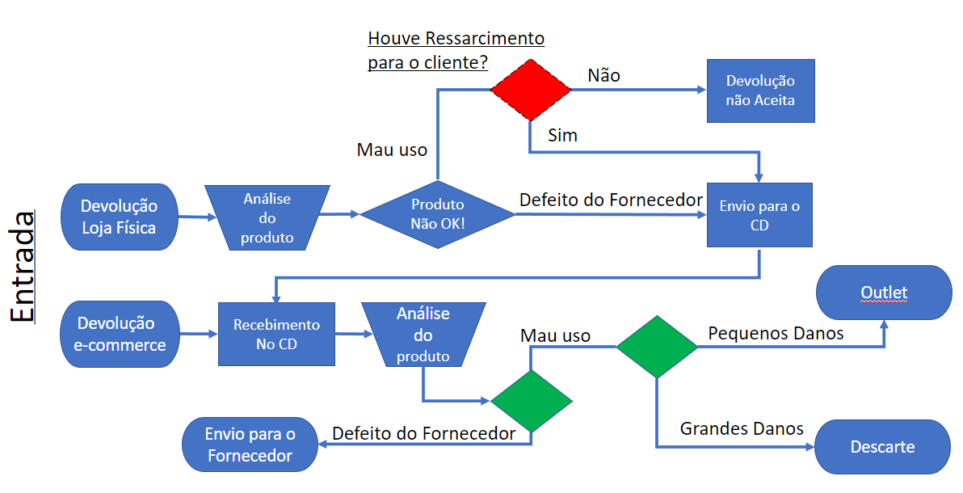
Fluxograma do recebimento dos produtos com defeito
Atualmente
Cada loja realiza análises de defeitos antes do envio para o centro de distribuição;

Slide 7
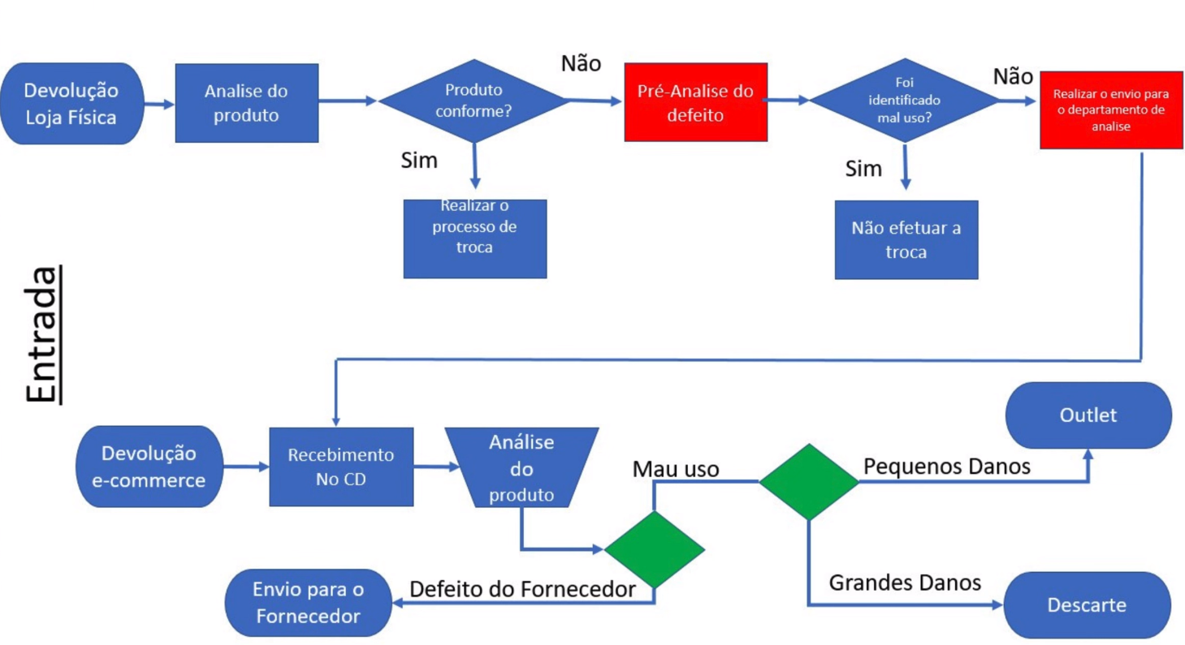
Fluxograma do processo

Slide 8
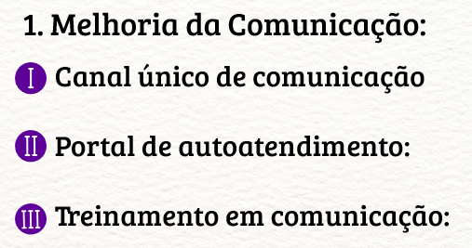
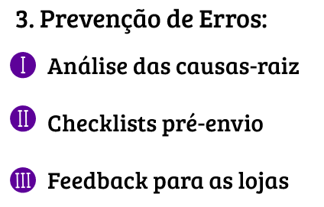
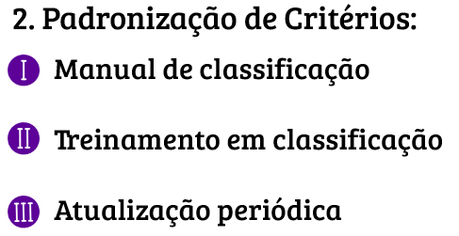
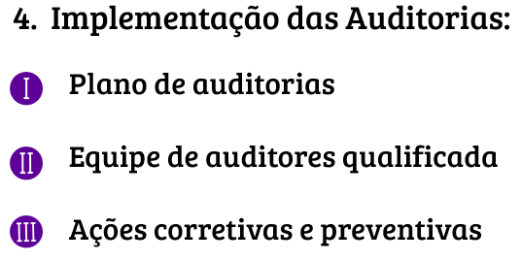
Proposta de melhoria do processo de análise

Slide 9
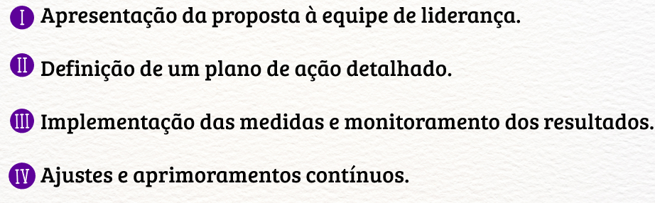
Aplicação nas lojas

Slide 10
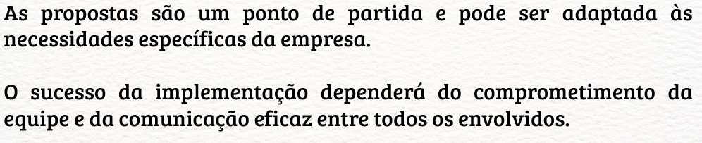
Conclusão

Slide 11

Obrigado

